Slide 1
第三章 栈和队列
授课教师：夏金祥

Slide 2
本章要点
栈
队列

Slide 3
3.1 栈
栈是一种只能在一端进行插入或删除操作的线性表。
栈只能选取同一个端点进行插入和删除操作
线性表
端点1
端点2

Slide 4
3.1.1 栈的定义
允许进行插入、删除操作的一端称为栈顶。
表的另一端称为栈底。
当栈中没有数据元素时，称为空栈。
栈的插入操作通常称为进栈或入栈。
栈的删除操作通常称为退栈或出栈。
进栈
出栈
栈顶
栈示意图
栈底

Slide 5
栈的抽象数据类型定义
数据元素：可以是任意类型的数据，但必须属于同一个数据对象。
关系：栈中数据元素之间是线性关系
基本操作：
InitStack（S）初始化栈，构造一个空栈。
ClearStack（S）置为空栈。
IsEmpty（S）: 判断是否空栈 IsFull（S） : 判断是否满栈
Push（S，x）进栈。
Pop（S，x）出栈。
GetTop（S，x）取栈顶元素。

Slide 6
3.1.2 栈的表示和实现
栈中元素逻辑关系与线性表的相同，栈可以采用与线性表相同的存储结构。
栈
逻辑结构
顺序栈
链栈
存储结构

Slide 7
顺序栈
#define Stack_Size 50
typedef struct{
StackElementType elem[Stack_Size]; /*用来存放栈中元素的一维数组*/
int top; /*用来存放栈顶元素的下标, top为-1表示空栈*/
}SeqStack;

Slide 8
顺序栈的示意图
栈
(a₁，a₂，…，a_{i}，…a_{n} )
逻辑结构
直接映射
0
1
i-1
n-1
MaxSize-1
存储结构
a₁
a₂
…
a_{i}
…
a_{n}
…
data
top

Slide 9
例如：MaxSize=5
（a）空栈
（b）a进栈
（c）b、c、d、e进栈
（d）出栈一次
4
4
top
e
4
4
3
3
d
3
top
d
3
2
2
c
2
c
2
1
1
b
1
b
1
0
top
a
0
a
0
a
0
top
总结：
约定top总是指向栈顶元素，初始值为-1
当top=MaxSize-1时不能再进栈－栈满
进栈时top增1，出栈时top减1

Slide 10
初始化
void InitStack(SeqStack *S) { /*构造一个空栈S*/
S->top= -1;
}
S
注意：s为栈指针
top为s所指栈的栈顶“指针”(栈顶数组元素的索引号，“指示器”更好)
top

Slide 11
判栈空/栈满
int IsEmpty(SeqStack *S) { /*判栈S为空栈时返回值为真，反之为假*/
return(S->top==-1?TRUE:FALSE);
}
int IsFull(SeqStack *S) { /*判栈S为满时返回真，否则返回假*/
return(S->top== Stack_Size-1? TRUE: FALSE);
}

Slide 12
进栈
int Push(SeqStack * S, StackElementType x) {
if(S->top== Stack_Size-1)
return(FALSE); /*栈已满*/
S->top++; //栈顶元素的下标加1
S->elem[S->top]=x;
return(TRUE);
}
Push(&s，e)
e
top
e
top
a
a

Slide 13
出栈
int Pop(SeqStack *S, StackElementType *x){
if(S->top==-1) /*栈为空*/
return(FALSE);
else {
*x= S->elem[S->top]; //用指针传出x
S->top--; /* 修改栈顶指针 */
return(TRUE);
}
}
Pop(&s，&e)
top
e
a
top
a

Slide 14
取栈顶元素(改“取”为“得到”，更好)
int GetTop（SeqStack *S, StackElementType *x）{
/* 将栈S的栈顶元素弹出(是复制一份栈顶元素，并传出，不是栈顶元素出栈)，放到x所指的存储空间中，但栈顶指针保持不变 */
if(S->top==-1) /*栈为空*/
return(FALSE);
else {
*x = S->elem[S->top];
return(TRUE);
}
}
GetTop(&s，&e)
top
e
top
e
a
a

Slide 15
两栈共享技术
主要利用了栈“栈底位置不变，而栈顶位置动态变化”的特性。
为两个栈申请一个共享的一维数组空间S[M]，将两个栈的栈底分别放在一维数组的两端，分别是0，M-1。
共享栈的空间示意为：top[0]和top[1]分别为两个栈顶指示器 。
0
M-1
栈1的栈底
栈2的栈底
top[0]
top[1]

Slide 16
两栈共享的数据结构定义
#define M 100
typedef struct{
StackElementType Stack[M];
StackElementType top[2]; //长度为2的一维数组，元素top[0]和top[1]分别为两个栈顶指示器
}DqStack;

Slide 17
两栈共享的初始化操作算法
void InitStack(DqStack *S)
{
S->top[0]=-1; //变化：从栈空时为-1，到栈满时最多为M-1
S->top[1]=M; //变化从：栈空时为M，到栈满时最少为0
}
0
M-1
栈1的栈底
栈2的栈底
top[0]
top[1]

Slide 18
两栈共享的进栈操作算法
int Push(DqStack *S, StackElementType x, int i){ //i表示栈号，一次只一个栈进，不能同时进站
if(S->top[0]+1==S->top[1]) /*栈已满*/
return(FALSE);
switch(i) {
case 0: /*0号栈*/
S->top[0]++;
S->Stack[S->top[0]]=x;
break;
case 1: /*1号栈*/
S->top[1]--;
S->Stack[S->top[1]]=x;
break;
default: return(FALSE) /*参数i错误*/
}
return(TRUE);
}
0
M-1
top[0]
top[1]

Slide 19
两栈共享的出栈操作算法
int Pop(DqStack *S, StackElementType *x, int i) {
switch(i) {
case 0: /*0号栈*/
if(S->top[0]==-1) //栈底
return(FALSE);
*x=S->Stack[S->top[0]];
S->top[0]--;
break;
case 1: /*1号栈*/
if(S->top[1]==M) //栈底
return(FALSE);
*x=S->Stack[S->top[1]];
S->top[1]++;
break;
default: return(FALSE);
}
return(TRUE);
}
0
M-1
top[0]
top[1]

Slide 20
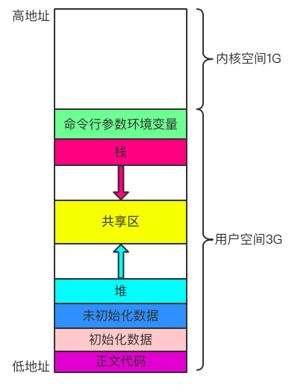
栈：
执行期间编译器自动分配，编译器用它实现函数调用：调用函数时，栈增长；函数返回时，栈收缩。局部变量、函数参数、返回数据、返回地址等放在栈中。
堆：
动态储存分配器维护着的一个进程的虚拟存储器区域。一般由程序员分配释放（堆在操作系统(OS)对进程初始化的时候分配），若程序员不释放，程序结束时可能由OS回收，每个进程，内核都维护着一个变量brk指向堆顶。

Slide 21
链栈
采用链表存储的栈称为链栈，这里采用带头结点的单链表实现。
为便于操作，采用带头结点的单链表实现栈。
top为栈顶指针，始终指向当前栈顶元素前面的头结点。若top->next=NULL，则代表空栈。
注意：链栈在使用完毕时，应该释放其空间。
栈
(a₁，a₂，…，a_{i}，…a_{n} )
逻辑结构
映射
top
栈顶
栈底
a₁
a₂
…
a_{n}
∧
存储结构

Slide 22
链栈结构
typedef struct node{
StackElementType data;
struct node *next;
}LinkStackNode;
typedef LinkStackNode *LinkStack;

Slide 23



链栈的进栈操作
int Push(LinkStack top, StackElementType x) { /* 将数据元素x压入栈top中 */
LinkStackNode * temp; //声明指向节点的临时指针
temp=(LinkStackNode * )malloc(sizeof(LinkStackNode)); //分配新节点内存
if(temp==NULL) //较谨慎
return(FALSE); /* 申请空间失败 */
temp->data=x; //新节点数据赋值
temp->next=top->next; //新节点指针域指向栈顶节点
top->next=temp; /* 修改当前栈顶指针：指向进栈的新节点 */
return(TRUE);
}
top
a₁
a₂
…
a_{n}
∧
x
temp

Slide 24

链栈的出栈操作
/* 将栈top的栈顶元素弹出，放到x所指的存储空间中 */
int Pop(LinkStack top, StackElementType *x) {
LinkStackNode * temp; //声明指向节点的临时指针
temp=top->next; //临时指针指向栈顶节点
if(temp==NULL) /*栈为空*/
return(FALSE);
top->next=temp->next; //头节点指向栈顶节点的下一节点
*x=temp->data; //栈顶节点的数据放到x所指的存储空间中
free(temp); /* 释放存储空间：即删除栈顶节点 */
return(TRUE);
}
temp
top
a₁
a₂
…
a_{n}
删除

Slide 25
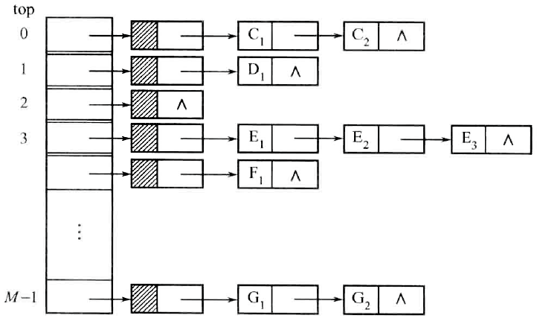
多栈运算
将多个链栈的栈顶指针放在一个一维数组里来统一管理，从而实现管理和使用多个栈。
#define M 10 /*M个栈链*/
typedef struct node{
StackElementType data;
struct node *next;
}LinkStackNode, *linkStack;
linkStack top[M];

Slide 26
3.1.3 栈的应用举例
3+4*5 # +- */ ↑
① 0 1 2 3
②
表达式求值：无括号算术表达式求值
1、运算符优先级表（ ↑ 为幂运算， # 表达式结束符）
2、设置两个栈：OVS(运算数栈)和OPTR(运算符栈)；
3、自左向右扫描，遇操作符则与OPTR栈顶比较优先级：
当前操作符优先级大于OPTR栈顶，则进OPTR栈；
当前操作符优先级小于等于OPTR栈顶，OVS栈顶、次顶和OPTR栈顶退栈，并运算得到结果T(i)， T(i)进OVS栈。

Slide 27
开始
A/B↑C+D*E#
置空栈OVS、OPTR
OVS(运算数栈)
OPTR(运算符栈)
进OVS
读字符W
N
W是运算符
Y
OPTRZ栈空
Y
N
W优先级≤OPTR栈顶优先级
W=‘#’’
N
Y
Y
N
结束
OVS栈顶、次顶和OPTR栈顶退栈，并运算得到结果T(i)， T(i)进OVS栈
进OPTR栈

Slide 28
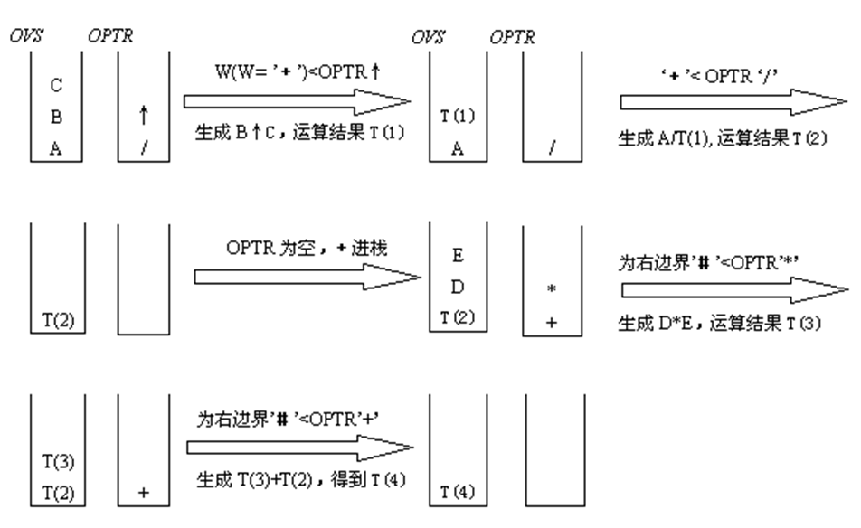














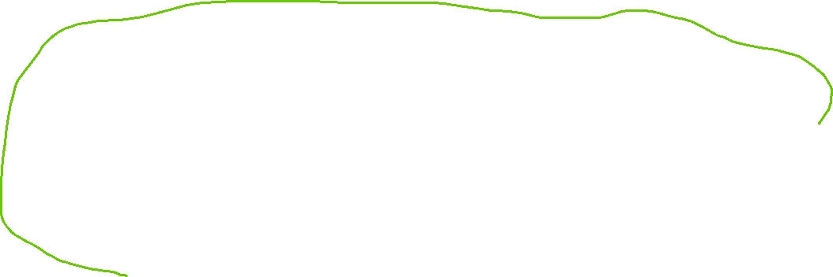

例：实现A/B↑C+D*E#的运算过程时栈区变化情况

Slide 29
3.1.4 栈与递归的实现
自学。

Slide 30
3.2 队列 - 3.2.1 队列的定义
队列(Queue)简称队，它也是一种运算受限的线性表。
线性表
端点1
端点2
队列只能选取一个端点进行插入操作，另一个端点进行删除操作

Slide 31
把进行插入的一端称做队尾（rear）。
进行删除的一端称做队首或队头（front）。
向队列中插入新元素称为进队或入队，新元素进队后就成为新的队尾元素。
从队列中删除元素称为出队或离队，元素出队后，其后继元素就成为队首元素。
队列具有先进先出 (Fist In Fist Out，缩写为FIFO)的特性
出队
进队
队头
队尾
队列示意图

Slide 32
队列的抽象数据类型定义
ADT Queue
数据元素：可以是任意类型的数据，但必须属于同一个数据对象。
关系：队列中数据元素之间是线性关系。
基本操作：
InitQueue(&Q)：初始化操作。设置一个空队列。
IsEmpty(Q)：判空操作。若队列为空，则返回TRUE，否则返回FALSE。
IsFull(Q)：判满操作。若队列为满，则返回TRUE，否则返回FALSE。
EnterQueue(&Q，x)：进队操作。在队列Q的队尾插入x。操作成功，返回值为TRUE，否则返回值为FALSE。
DeleteQueue(&Q,&x)：出队操作。使队列Q的队头元素出队，并用x带回其值。操作成功，返回值为TRUE，否则返回值为FALSE。
GetHead（Q,&x）：取队头元素操作。用x取得队头元素的值。操作成功，返回TRUE，否则返回值为FALSE。
ClearQueue(&Q)：队列置空操作。将队列Q置为空队列。
DestroyQueue(&Q)： 队列销毁操作。释放队列的空间。

Slide 33
3.2.2 队列的表示与实现
既然队列中元素逻辑关系与线性表的相同，队列可以采用与线性表相同的存储结构。
队列
逻辑结构
顺序队列
链队列
存储结构

Slide 34
链队列
typedef struct Node{
QueueElementType data; /*数据域*/
struct Node *next; /*指针域*/
}LinkQueueNode;
typedef struct {
LinkQueueNode * front;//头指针
LinkQueueNode * rear; //尾指针
}LinkQueue;
队头
队尾
front
a₁
a₂
…
a_{n}
∧
rear
Rear画法更准确

Slide 35
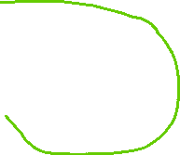
初始化操作
int InitQueue(LinkQueue * Q) { /* 将Q初始化为一个空的链队列 */
//对头指向新建节点
Q->front = (LinkQueueNode *)malloc(sizeof(LinkQueueNode));
if(Q->front!=NULL){ //创建新节点成功
Q->rear = Q->front; //尾指针指向链队列的尾节点(即头节点)
Q->front->next = NULL; //头节点的指针域指向空
return(TRUE);
}
else
return(FALSE); /* 溢出！*/}
front
∧
rear
Notes:
尾指针的指针域很少用，只在向空节点插入第一个数据节点时采用。通常直接将尾指针(而不是尾指针的指针域)指向链队列的队尾

Slide 36



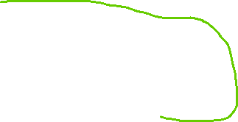
入队操作
int EnterQueue(LinkQueue *Q, QueueElementType x){ /* 将数据元素x插入到队列Q中 */
LinkQueueNode * NewNode; //新节点指针
NewNode=(LinkQueueNode * )malloc(sizeof(LinkQueueNode)); //分配新节点内存
if(NewNode!=NULL) { //新节点创建成功
NewNode->data=x; //新节点数据域赋值
NewNode->next=NULL; //新节点指针域指向空
Q->rear->next=NewNode; //当新节点入对前只有头尾节点时，尾指针(头指针)的指针域指向新节点；当新节点入对前已有数据节点时，队尾节点的指针域指向新节点
Q->rear=NewNode; //当新节点入对前只有头尾节点时，和当新节点入对前已有数据节点时，皆是尾指针指向新节点
return(TRUE);
} else return(FALSE); /* 溢出！*/}
NewNode
front
∧
x
∧
rear
(1)
(2)
(3)
(5)
front
a₁
a₂
…
a_{n}
∧
(4)
rear
队头
队尾
NewNode
x
∧

Slide 37
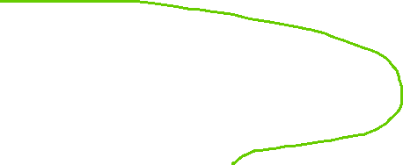



出队操作
/* 将队列Q的队头元素出队，并存放到x所指的存储空间中 */
int DeleteQueue(LinkQueue * Q, QueueElementType *x) {
LinkQueueNode * p; //
if(Q->front==Q->rear) //没有数据节点
return(FALSE);
p=Q->front->next; //p指向对头
Q->front->next=p->next; /* 队头元素p出队 */
if(Q->rear==p) /* 如果队中只有一个元素p，则p出队后成为空队 */
Q->rear=Q->front; //尾指针指向头指针
*x=p->data; //取出出队节点的数据
free(p); //释放出对节点的存储空间
return(TRUE);
}
front
∧
rear
p
队头
队尾
front
a₁
a₂
…
a_{n}
∧
rear

Slide 38
循环队列
#define MAXSIZE 50 /*队列的最大长度*/
typedef struct{
QueueElementType element[MAXSIZE];
/* 队列的元素空间*/
int front; /*头指针指示器*/
int rear ; /*尾指针指示器*/
}SeqQueue;·
队列
(a₁,a₂,…,a_{i},…a_{n} )
逻辑结构
0
f
r
MaxSize-1
…
a₁
…
a_{n}
…
f
r
存储结构
队列的元素空间
front
rear

Slide 39
把数组的前端和后端连接起来，形成一个环形的顺序表，即把存储队列元素的表从逻辑上看成一个环，称为循环队列或环形队列。
front
c
4
a
rear = (rear+1)%MaxSize
front = (front+1)%MaxSize
b
3
b
2
3
1
front
a
2
1
4
0
rear
0
c
rear
实际上内存地址一定是连续的，不可能是环形的，这里是通过逻辑方式实现环形队列

Slide 40
b
2
2
3
c
3
1
1
a
front
4
0
4
0
front
rear
rear
（a）空队
（b）a、b、c进队
front
b
2
2
c
3
3
1
1
4
4
0
0
front
rear
rear
（c）出队1次
（d）出队2次

Slide 41
b
b
2
2
2
3
c
3
c
3
1
1
a
1
a
front
front
4
0
4
0
4
0
rear
d
e
front
rear
rear
（a）空队
（b）a、b、c进队
（c）d、e进队
队空和队满：rear=front
2
3
1
rear
4
0
front
怎么办？
（d）出队5次

Slide 42
处理方法
b
方法一：是少用一个元素空间。
当队尾指针所指向的空单元的后继单元是队头元素所在的单元时，则停止入队。
现在队列“满”的条件为：
（rear+1）mod MAXSIZE=front。
判队空的条件不变，仍为rear=front。
方法二：是增设一个标志量的方法，以区别队列是“空”还是“满”。
2
c
3
1
a
front
4
0
d
rear
对列满
2
3
1
4
0
front
rear
对列空

Slide 43
初始化操作
/* 将*Q初始化为一个空的循环队列 */
void InitQueue（SeqQueue * Q）{
Q->front = Q->rear = 0; //头和尾指针指示器为0
}
…
2
1
0
MAXSIZE-1
front
rear

Slide 44
入队操作
int EnterQueue(SeqQueue *Q, QueueElementType x) { /*将元素x入队*/
if((Q->rear+1)%MAXSIZE == Q->front) /*队列已经满了*/
return(FALSE);
Q->element[Q->rear]=x;
Q->rear=(Q->rear+1)%MAXSIZE; /* 重新设置队尾指针 */
return(TRUE); /*操作成功*/
}

Slide 45
出队操作
/*删除队列的队头元素，用x返回其值*/
int DeleteQueue(SeqQueue *Q, QueueElementType * x) {
if（Q->front==Q->rear） /*队列为空*/
return(FALSE);
*x=Q->element[Q->front];
Q->front = (Q->front+1)%MAXSIZE; /*重新设置队头指针*/
return(TRUE); /*操作成功*/
}

Slide 46
方法二（标志域）
typedef struct {
QueueElementType element[MAXSIZE]; /* 队列的元素空间*/
int front; /*头指针指示器*/
int rear; /*尾指针指示器*/
int tag; /*标志域*/
}SeqQueue;

Slide 47
初始化操作（标志域）
/* 将*Q初始化为一个空的循环队列 */
void InitQueue（SeqQueue * Q）{
Q->front = Q->rear = 0;
}

Slide 48
入队操作（标志域）
int EnterQueue(SeqQueue *Q, QueueElementType x) { /*将元素x入队*/
if(Q->rear==Q->front && Q->tag==1) /*队列已经满了*/
return(FALSE);
Q->element[Q->rear]=x;
Q->rear=(Q->rear+1)%MAXSIZE; /* 重新设置队尾指针 */
if(Q->front==Q->rear)
Q->tag=1;
return(TRUE); /*操作成功*/
}
b
2
c
3
1
a
front
4
0
rear
d
e

Slide 49
出队操作（标志域）
/*删除队列的队头元素，用x返回其值*/
int DeleteQueue(SeqQueue *Q, QueueElementType * x) {
if（Q->front==Q->rear && Q->tag==0 ） /*队列为空*/
return(FALSE);
*x=Q->element[Q->front];
Q->front = (Q->front+1)%MAXSIZE; /*重新设置队头指针*/
if(Q->front==Q->rear)
Q->tag=0;
return(TRUE); /*操作成功*/
}
2
3
1
4
0
front
rear

